Slide 1
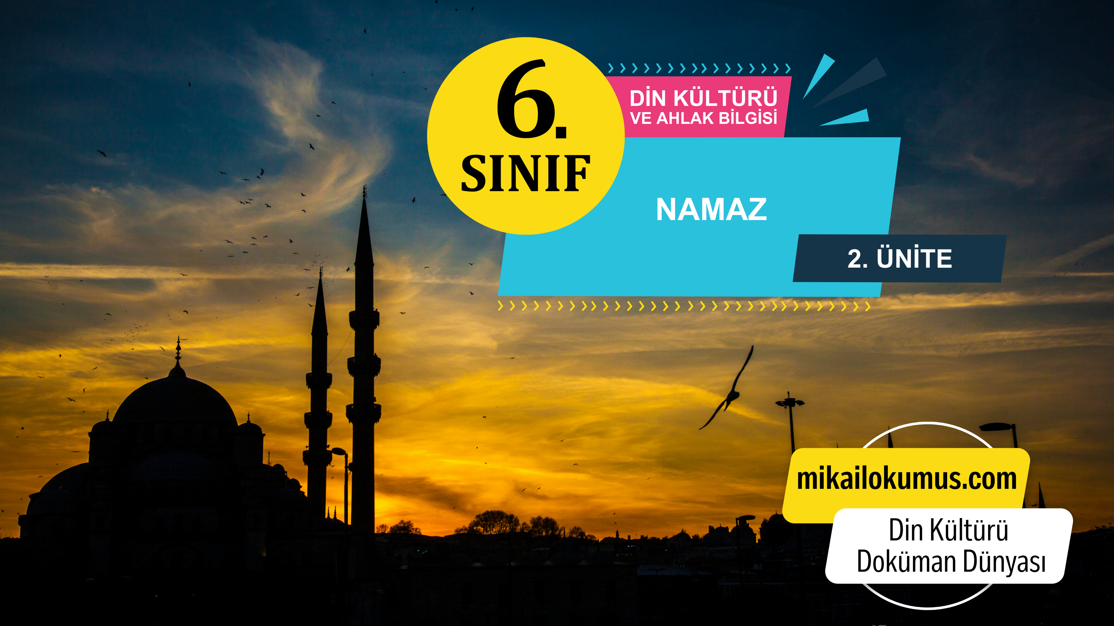

Slide 2

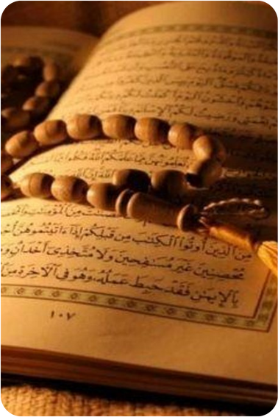
4. KONU: BİR PEYGAMBER TANIYORUM: HZ. ZEKERİYA (A.S.)
• Hz. Zekeriya (a.s.), İsrâiloğullarına Yüce Allah’ın varlığını ve birliğini (tevhit inancını) tebliğ etmek, emir ve yasaklarını bildirmek için gönderilen bir peygamberdir.
• Soyu Hz. Davud’a (a.s.), oradan da Hz. İbrahim’e (a.s.) dayanmaktadır.
Bu içeriklerin daha fazlasına GÜNAY YAYINLARI Bumerang Konu Anlatımlı Din Kültürü ve Ahlak Bilgisi kitabından ulaşabilirsiniz.

Slide 3
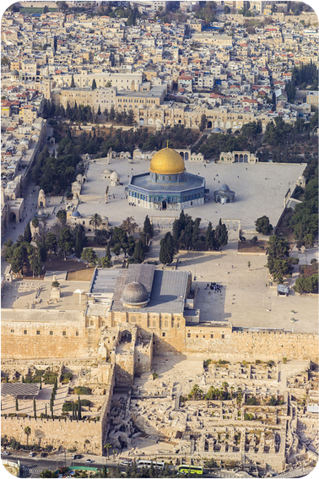
4. KONU: BİR PEYGAMBER TANIYORUM: HZ. ZEKERİYA (A.S.)
• Hz. Zekeriya (a.s.), inkârın ve zulmün arttığı bir toplumda tevhid mücadelesi vermiştir.
• Bozulan inancı düzeltmek için vakit ayırıp Beytü’l-Makdis’te ibadet etmeye gelen halka vaazlar veriyordu.
Bu içeriklerin daha fazlasına GÜNAY YAYINLARI Bumerang Konu Anlatımlı Din Kültürü ve Ahlak Bilgisi kitabından ulaşabilirsiniz.

Slide 4
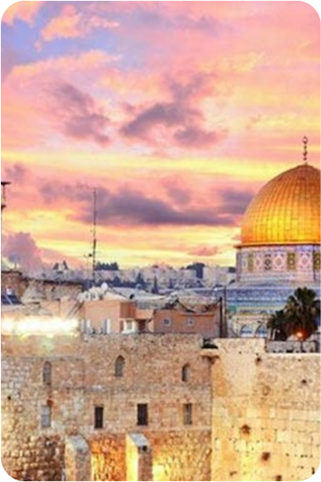
4. KONU: BİR PEYGAMBER TANIYORUM: HZ. ZEKERİYA (A.S.)
YAŞADIĞI DÖNEM VE MEKÂN
• Hz. Zekeriya (a.s.) Kudüs ve çevresindeki insanlara Yüce Allah’ın emirlerini bildirmiştir.
Hz. Yahyâ’nın (a.s.) babası olan Hz. Zekeriyyâ (a.s.), Filistin bölgesinde yaşamış sâlih (iyi) bir kimsedir.
• Hz. İsa’dan (a.s.) önceki dönemde Hz. Meryem’in (r.a.) çocukluğu ve gençlik dönemlerinde yaşamıştır.
Bu içeriklerin daha fazlasına GÜNAY YAYINLARI Bumerang Konu Anlatımlı Din Kültürü ve Ahlak Bilgisi kitabından ulaşabilirsiniz.

Slide 5
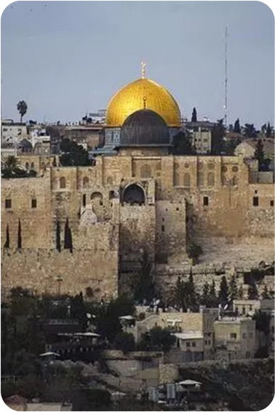
4. KONU: BİR PEYGAMBER TANIYORUM: HZ. ZEKERİYA (A.S.)
KUR'AN'DA YERİ
• Hz. Zekeriya'nın (a.s.) ismi Kur’an-ı Kerim’de Hz. Yahyâ (a.s.) ,Hz. Îsâ (a.s.), Hz. İlyâs (a.s.) ile birlikte dürüst ve erdemli kişiler arasında zikredilir.
• Kur’ân-ı Kerîm’de adı altı yerde geçen Hz. Zekeriyyâ'nın (a.s.) duası kabul edilen, hayırlı işlere koşan, namaz kılan, Hz. Meryem’i (r.a.) himaye eden bir kişi ve Allah’ın (c.c.) kulu olarak anlatılmaktadır.
Bu içeriklerin daha fazlasına GÜNAY YAYINLARI Bumerang Konu Anlatımlı Din Kültürü ve Ahlak Bilgisi kitabından ulaşabilirsiniz.

Slide 6
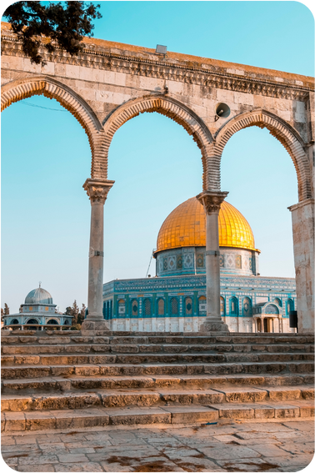
4. KONU: BİR PEYGAMBER TANIYORUM: HZ. ZEKERİYA (A.S.)
YAPTIĞI HİZMETLER
• Peygamber olmadan önce Beytü’l-Makdis’e hizmet etmek için çalışıyordu.
• Hz. Zekeriya (a.s.), yaşamını insanları Yüce Allah’a itaat etmeye çağırarak ve Kudüs’teki mabette ibadet ederek geçiriyordu.
Bu içeriklerin daha fazlasına GÜNAY YAYINLARI Bumerang Konu Anlatımlı Din Kültürü ve Ahlak Bilgisi kitabından ulaşabilirsiniz.

Slide 7
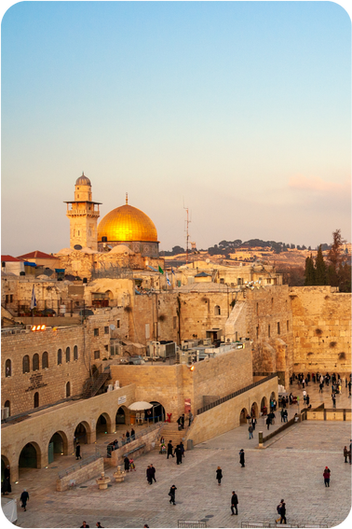
4. KONU: BİR PEYGAMBER TANIYORUM: HZ. ZEKERİYA (A.S.)
TEBLİĞ FAALİYETLERİ
• Hz. Zekeriya (a.s.), Allah’ın (c.c.) seçip görevlendirdiği, dürüst, çalışkan, fedakâr ve sâlih bir kimseydi.
• Beytü’l-Makdis’teki bazı çevreler ile tevhidi yaymak adına mücadele etti.
• İhtiyarlık çağına geldiğinde ileride kavmi Allah’ın (c.c.) yolundan sapmasın diye birtakım çareler düşündü.
Bu içeriklerin daha fazlasına GÜNAY YAYINLARI Bumerang Konu Anlatımlı Din Kültürü ve Ahlak Bilgisi kitabından ulaşabilirsiniz.

Slide 8

4. KONU: BİR PEYGAMBER TANIYORUM: HZ. ZEKERİYA (A.S.)
ETTİĞİ DUA
• “Bana kendi tarafından; bana ve Yakup hanedanına varis olacak bir çocuk bağışla ve onu hoşnutluğuna ulaşmış bir kimse kıl” diye dua eden Hz. Zekeriya’nın (a.s.) duası Yüce Allah tarafından kabul edildi.
• Yüce Allah’ın müjdesiyle birlikte Hz. Zekeriya’nın (a.s.) salihlerden olan Yahya adında bir oğlu oldu.
Bu içeriklerin daha fazlasına GÜNAY YAYINLARI Bumerang Konu Anlatımlı Din Kültürü ve Ahlak Bilgisi kitabından ulaşabilirsiniz.

Slide 9
4. KONU: BİR PEYGAMBER TANIYORUM: HZ. ZEKERİYA (A.S.)
ÖZELLİİKLERİ
• Hz. Zekeriya (a.s.), Hz. Meryem’in bakımını üstlenen ve duası Allah (c.c.) tarafından kabul edilen bir kimseydi.
• Günah işlemekten, haksızlık yapmaktan kaçınır, kul hakkı yemekten çok korkardı.
• Allah’ın (c.c.) emirlerine samimiyetle bağlı kalmaya çalışırdı.
Bu içeriklerin daha fazlasına GÜNAY YAYINLARI Bumerang Konu Anlatımlı Din Kültürü ve Ahlak Bilgisi kitabından ulaşabilirsiniz.

Slide 10
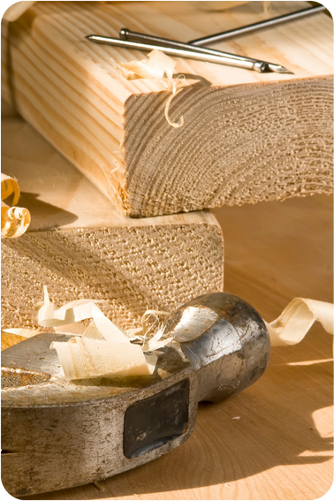
4. KONU: BİR PEYGAMBER TANIYORUM: HZ. ZEKERİYA (A.S.)
ÖZELLİKLERİ
• Hz. Zekeriya (a.s.), geçimini sağlamak için marangozluk yapıyordu.
• Hz. Süleyman (a.s.) zamanında yapılan, kutsal bir mabet olan Beytü’l-Makdis’e uzun yıllar hizmet etmiştir.
• Hz. Zekeriya (a.s.) İsrailoğulları tarafından şehit edilmiştir.
Bu içeriklerin daha fazlasına GÜNAY YAYINLARI Bumerang Konu Anlatımlı Din Kültürü ve Ahlak Bilgisi kitabından ulaşabilirsiniz.

Slide 11

4. KONU: BİR PEYGAMBER TANIYORUM: HZ. ZEKERİYA (A.S.)
Örnek
Ayet
“Biz de onun (Hz. Zekeriya’nın (a.s.) duasını kabul buyurduk; hanımını doğuma elverişli hâle getirerek ona Yahya'yı bağışladık. Gerçekten onlar, hayırlı işler yapmakta birbiriyle yarışan, sevap umarak ve azabımızdan korkarak bize yalvaran, bize karşı pek derin bir huşu ve saygı içinde bulunan kimselerdi.”
(Enbiya suresi, 90. ayet)
Bu içeriklerin daha fazlasına GÜNAY YAYINLARI Bumerang Konu Anlatımlı Din Kültürü ve Ahlak Bilgisi kitabından ulaşabilirsiniz.

Slide 12
4. KONU: BİR PEYGAMBER TANIYORUM: HZ. ZEKERİYA (A.S.)
Ayetin
Yorumu
• Allah hayır dua edenlerin duasını kabul eder.
• Dua ederken kabul edileceğini umarak dua etmek gerekir.
• Hz. Zekeriya ve ailesi Allah’a karşı saygı içerisinde olan insanlardır.
Bu içeriklerin daha fazlasına GÜNAY YAYINLARI Bumerang Konu Anlatımlı Din Kültürü ve Ahlak Bilgisi kitabından ulaşabilirsiniz.

Slide 13

4. KONU: BİR PEYGAMBER TANIYORUM: HZ. ZEKERİYA (A.S.)
BİLGİ NOTU
Beytü’l-Makdis Kudüs’te bulunan Mescid-i Aksa’nın diğer bir adıdır. Müslümanlar Medine'ye hicretten sonra bir müddet buraya yönelerek namazlarını kılmışlardır.
Bu içeriklerin daha fazlasına GÜNAY YAYINLARI Bumerang Konu Anlatımlı Din Kültürü ve Ahlak Bilgisi kitabından ulaşabilirsiniz.

Slide 14
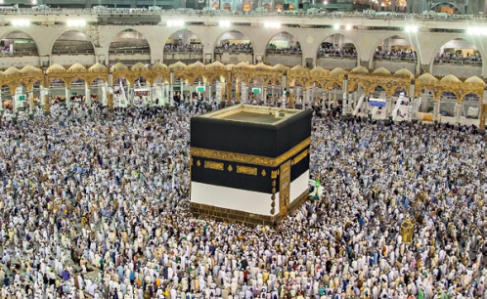

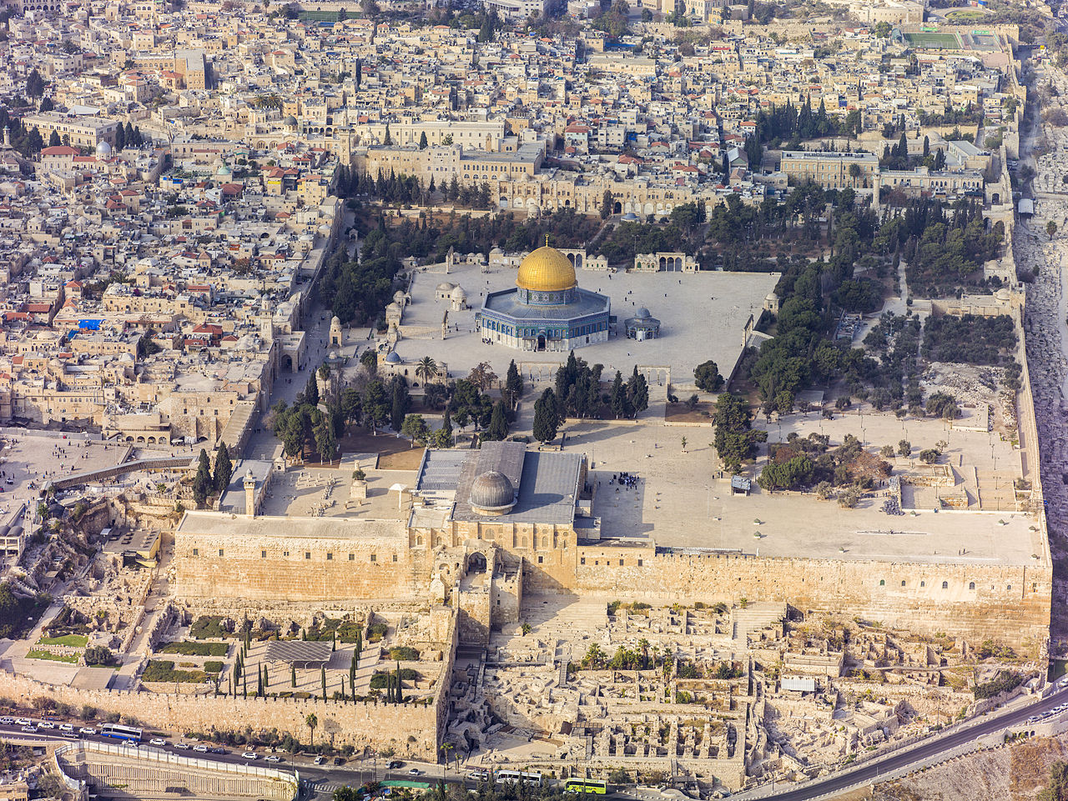
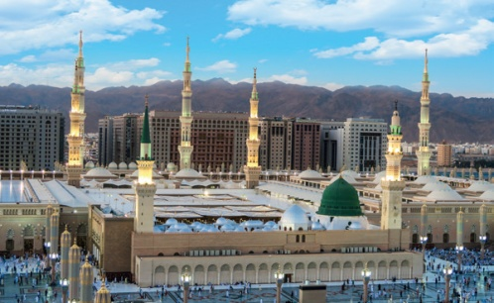
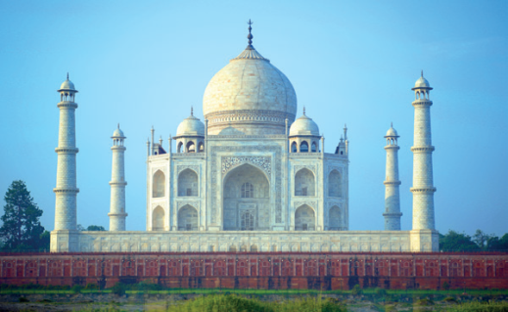
4. KONU: BİR PEYGAMBER TANIYORUM: HZ. ZEKERİYA (A.S.)
Bumerang / 2. Ünite / Beceri Temelli Örnek Soru
Hz. Zekeriya (a.s.), İsrâiloğullarına Yüce Allah’ın varlığını ve birliğini tebliğ etmek, emir ve yasaklarını bildirmek için gönderilen bir peygamberdir. Soyu Hz. Davud’a (a.s.), oradan da Hz. İbrahim’e (a.s.) dayanmaktadır. Hz. Zekeriya (a.s.), yaşamını insanları Yüce Allah’a itaat etmeye çağırarak ve Kudüs’teki mabette ibadet ederek geçiriyordu.
Bu metinde bahsedilen Hz. Zekeriya’nın (a.s.) ibadet ettiği kutsal mabet aşağıdaki görsellerden hangisinde verilmiştir?
A) B)
C) D)
Bu içeriklerin daha fazlasına GÜNAY YAYINLARI Bumerang Konu Anlatımlı Din Kültürü ve Ahlak Bilgisi kitabından ulaşabilirsiniz.

Slide 15
4. KONU: BİR PEYGAMBER TANIYORUM: HZ. ZEKERİYA (A.S.)
Bumerang / 2. Ünite / Kavratan Testler 5 / Soru 2
İslam dini çalışıp kazanmaya büyük önem vermiş, cuma gününü bile ibadet ederek ya da boş geçirmek yerine Cuma namazını kılınca hemen yeryüzüne dağılıp çalışmak ve Allah’ın lütfundan nasip aramak emredilmiştir. Ayrıca Kur’an-ı Kerim’de insanlığın seçkin örnekleri peygamberlerin el emeği ve alın teriyle yaptığı işlere işaret edilmiştir.
Buna göre Hz. Zekeriya’nın (a.s.) mesleği aşağıdakilerden hangisidir?
A) Demircilik
B) Marangozluk
C) Çobanlık
D) Ticaret
Bu içeriklerin daha fazlasına GÜNAY YAYINLARI Bumerang Konu Anlatımlı Din Kültürü ve Ahlak Bilgisi kitabından ulaşabilirsiniz.

Slide 16
4. KONU: BİR PEYGAMBER TANIYORUM: HZ. ZEKERİYA (A.S.)
Bumerang / 2. Ünite / Kavratan Testler 5 / Soru 7
Hz. Zekeriya (a.s.); İsrailoğullarına Yüce Allah’ın varlığını ve birliğini tebliğ etmek, emir ve yasaklarını bildirmek için gönderilen bir peygamberdir. Soyu Hz. Davud’a, oradan da Hz. İbrahim’e dayanmaktadır. Kendisine peygamberlik görevi geldikten sonra da Kudüs ve çevresindeki insanlara Yüce Allah’ın emirlerini bildirmiş, inkârın ve zulmün arttığı bir toplumda tevhit mücadelesi vermiştir.
Bu parçada Hz. Zekeriya (a.s.) ile ilgili;
I. Peygamberliğini hangi şehirde yaptığı
II. Soyunun hangi peygamberlere dayandığı
III. Hangi kavme gönderildiği
ifadelerinden hangilerine değinilmiştir?
A) I ve II B) I ve III C) II ve III D) I, II ve III
Bu içeriklerin daha fazlasına GÜNAY YAYINLARI Bumerang Konu Anlatımlı Din Kültürü ve Ahlak Bilgisi kitabından ulaşabilirsiniz.

Slide 17


4. KONU: BİR PEYGAMBER TANIYORUM: HZ. ZEKERİYA (A.S.)
Aşağıdaki cümleleri Doğru veya Yanlış olarak işaretleyiniz.
 | Hz. Zekeriya (a.s.) ve ailesi Allah’a karşı saygı içerisinde olmayan insanlara ağır yaptırımlar uygulamıştır.
 | Hz. Zekeriya (a.s.) kutsal bir mabet olan Beytü’l-Makdis’e uzun yıllar hizmet etmiştir.
 | Yüce Allah’ın müjdesiyle birlikte Hz. Yahya’nın (a.s.) salihlerden olan Zekeriya adında bir oğlu oldu.
 | Hz. Zekeriya (a.s.), kendisinin ve ailesinin geçimini sağlamak için marangozluk yapıyordu.
 | Hz. Zekeriya’nın (a.s.) soyu Hz. Davud’a (a.s.), oradan da Hz. İbrahim’e (a.s.) dayanmaktadır.
 | Hz. Zekeriya (a.s.), Mekke halkına Yüce Allah’ın varlığını ve birliğini tebliğ etmek için gönderilen bir peygamberdir.
 | Hayırlı işlere koşan Hz. Zekeriya (a.s.) namaz kılan, Hz. Meryem’i (r.a.) himaye eden bir kişi ve Allah’ın (c.c.) kuludur.
Bu içeriklerin daha fazlasına GÜNAY YAYINLARI Bumerang Konu Anlatımlı Din Kültürü ve Ahlak Bilgisi kitabından ulaşabilirsiniz.

Slide 18

4. KONU: BİR PEYGAMBER TANIYORUM: HZ. ZEKERİYA (A.S.)
Aşağıdaki kavramları Sözcük Avı bulmacasından bulunuz.
H | M | A | R | A | N | G | O | Z | J
Z | E | R | K | E | K | U | D | Ü | S
M | F | İ | L | İ | S | T | İ | N | V
E | Q | B | W | E | C | Ü | H | E | X
R | X | A | H | Z | Y | A | H | Y | A
Y | Ç | D | M | A | L | S | T | E | U
E | V | E | E | W | U | H | Y | C | D
M | Ü | T | E | V | H | İ | T | Ğ | P
H | Z | Z | E | K | E | R | İ | Y | A
İ | L | A | H | İ | M | Ü | J | D | E
HZ. ZEKERİYA
HZ. MERYEM
MARANGOZ
KUDÜS
HZ. YAHYA
İLAHİ MÜJDE
TEVHİT
FİLİSTİN
İBADET
DUA
Bu içeriklerin daha fazlasına GÜNAY YAYINLARI Bumerang Konu Anlatımlı Din Kültürü ve Ahlak Bilgisi kitabından ulaşabilirsiniz.

Slide 19

4. KONU: BİR PEYGAMBER TANIYORUM: HZ. ZEKERİYA (A.S.)
Aşağıdaki tanımların karşılığı olan kavramları sırasıyla söyleyiniz.
1
Hz. Yahya’nın (a.s.) babası
4
Beytü’l-Makdis
2
Hz. Zekeriya’nın (a.s.) peygamberlik yaptığı bölge
6
Tevhit
3
Hz. Zekeriya’nın (a.s.) mesleği
1
Hz. Zekeriya (a.s.)
4
Hz. Zekeriya’nın (a.s.) tebliğ faaliyetleri yaptığı mabed
5
İsrailoğulları
5
Hz. Zekeriya’nın (a.s.) peygamber olarak gönderildiği kavim
2
Filistin
6
Allah’ın (c.c.) varlığı ve birliği inancı
3
Marangozluk
Bu içeriklerin daha fazlasına GÜNAY YAYINLARI Bumerang Konu Anlatımlı Din Kültürü ve Ahlak Bilgisi kitabından ulaşabilirsiniz.

Slide 20
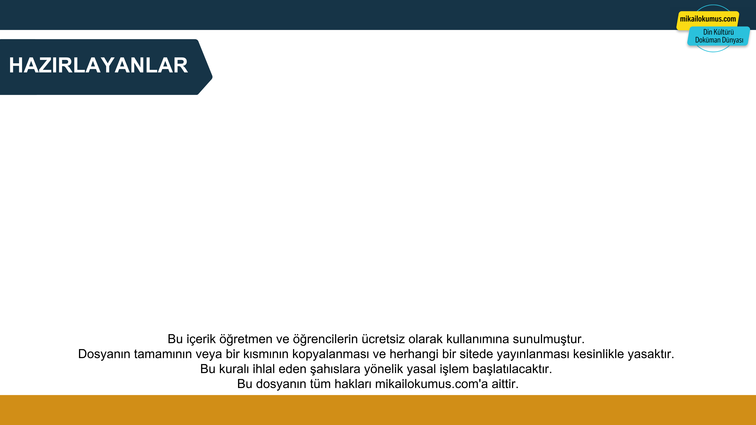

4. KONU: BİR PEYGAMBER TANIYORUM: HZ. ZEKERİYA (A.S.)
Mikail OKUMUŞ
Adem USTAOĞLU
Ekrem BALCI
Bu içeriklerin daha fazlasına GÜNAY YAYINLARI Bumerang Konu Anlatımlı Din Kültürü ve Ahlak Bilgisi kitabından ulaşabilirsiniz.

